Slide 1
Наталья Ивановна Клушина Стилистическая комиссия Международного комитета славистов 13. Međunarodni simpozijum Andrićeva pripovijetka (ZOOM: Sokobanja, 14–17. oktobar 2021) https://www-gewi.uni-graz.at/gralis/projektarium/Andric/Symposium13.html

Slide 2
Историческая справка
I Конгресс славистов состоялся в Праге в 1929 г.;
II —в Варшаве и Кракове, 1934 г.;
III Конгресс подготавливался в Белграде; был назначен на 1939 г., но не мог осуществиться из-за второй мировой войны.
Лишь 16 лет спустя в Белграде в 1955 г. состоялось Международное совещание, решившее созвать IV съезд в Москве в сентябре 1958 г.

Slide 3
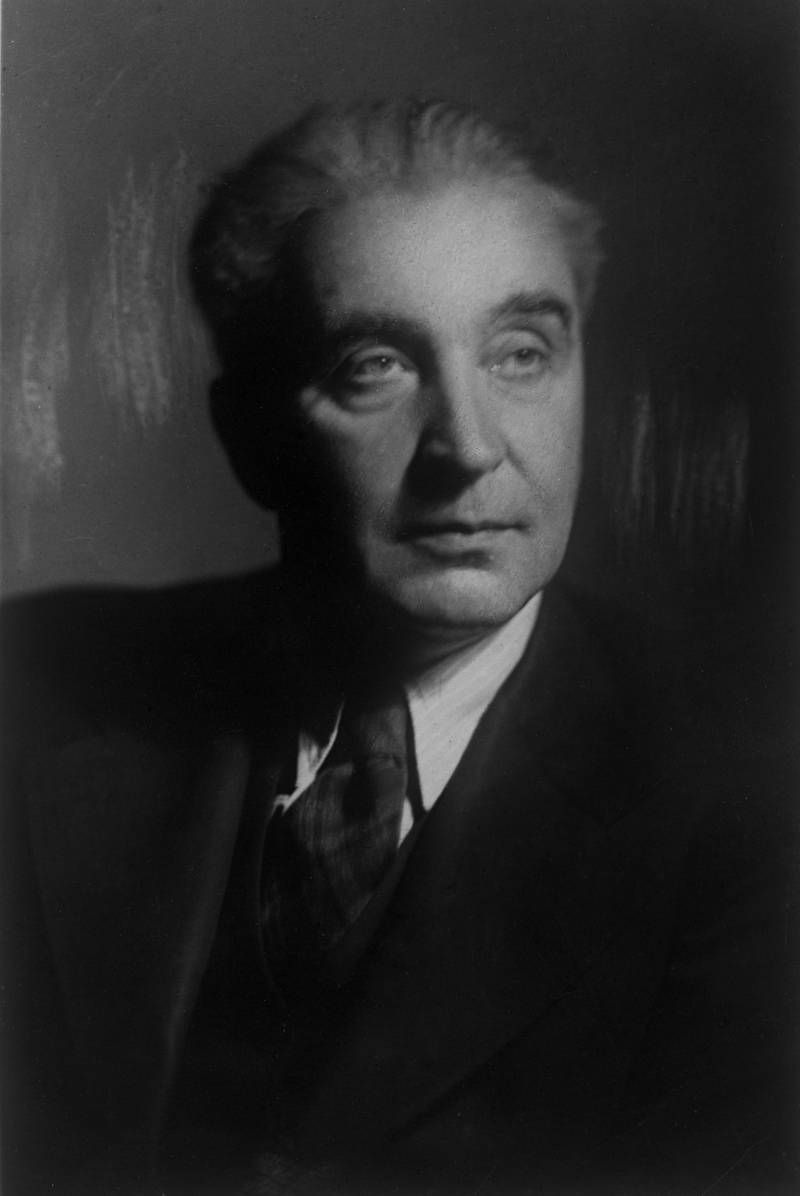

Slide 4
История создания
2010 год С. Гайда провел в Ополе круглый стол «Стиль и дискурс». И предложил создание Стилистической комиссии при Международном комитете славистов.
2013 год –аккредитация Комиссии на XV съезде славистов в Минске.
2018 год – аккредитация Комиссии на XVI съезде славистов в Белграде.

Slide 5
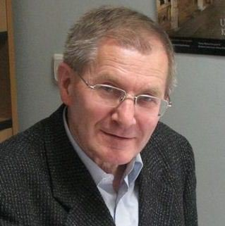

Slide 6
Стилистическая комиссия Международного комитета славистов (МКС)
2018 г. XVI съезд славистов (Белград, Сербия).
Стилистическая комиссия аккредитована на следующие 5 лет:
2023 г. XVII Конгресс славистов в Сорбонне (Париж, Франция)

Slide 7
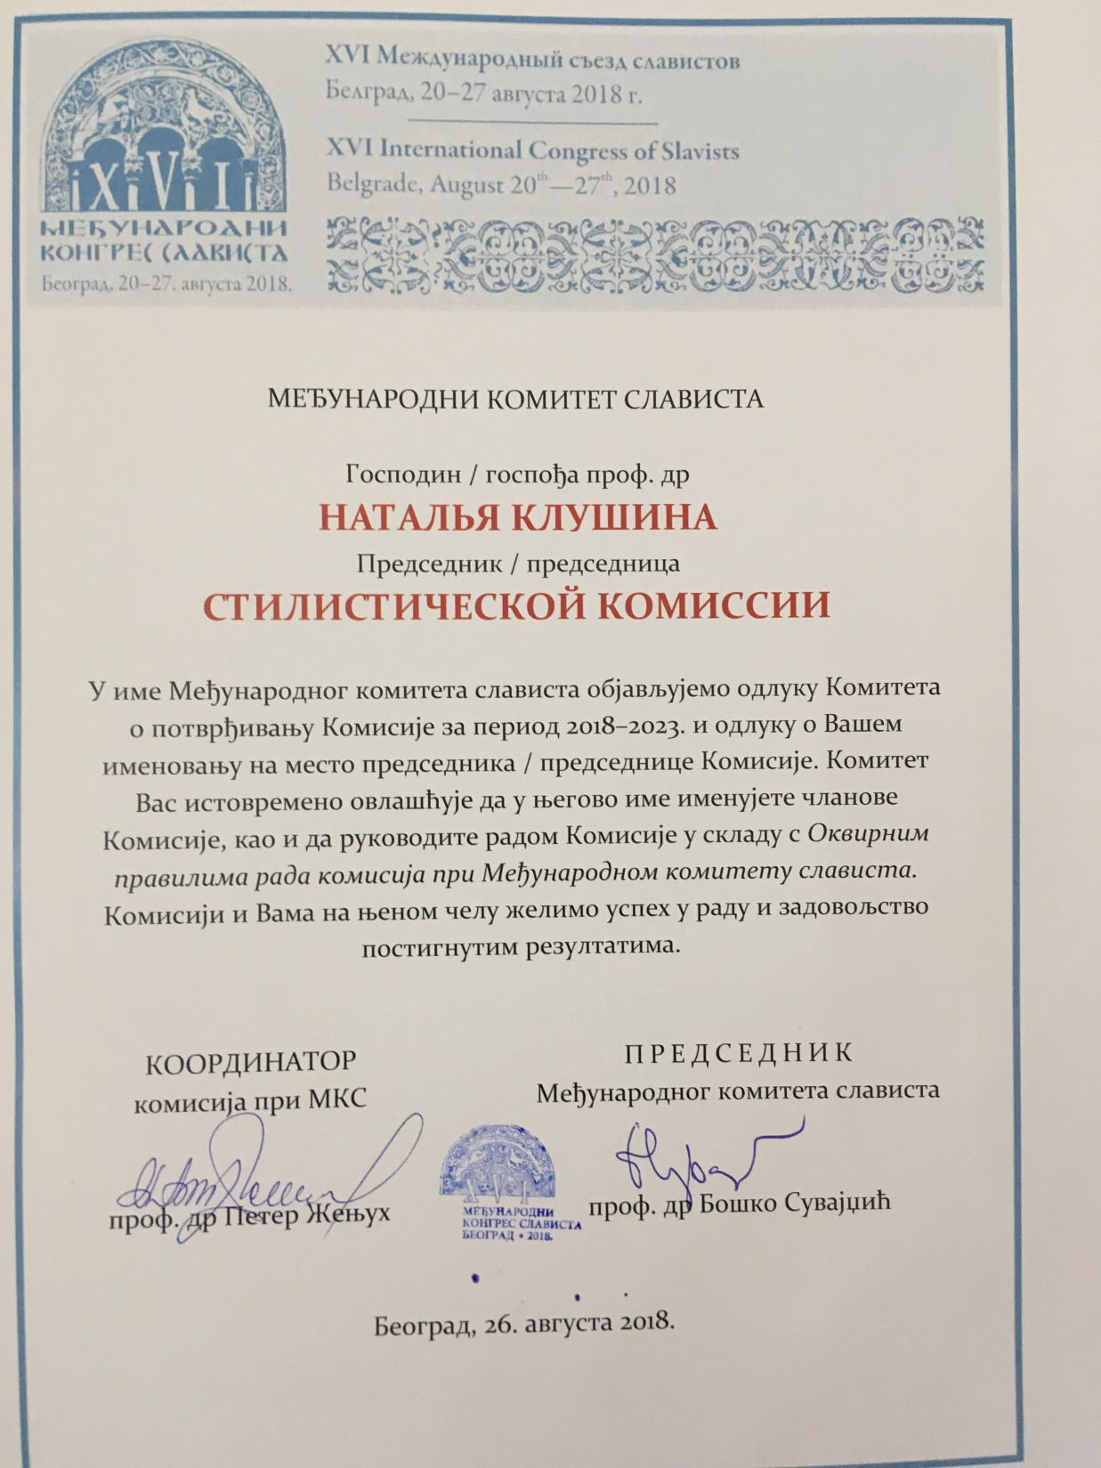

Slide 8
Сайт комиссии
Главная | СТИЛИСТИЧЕСКАЯ КОМИССИЯ МЕЖДУНАРОДНОГО КОМИТЕТА СЛАВИСТОВ (stylistic-mks.com)
https://www.stylistic-mks.com/

Slide 9
Журнал комиссии

Slide 10
Серия научных монографий комиссии (изд-во «Флинта»)
2014 г. – Стиль и дискурс (коллективная монография)
2015 г. – Б. Тошович «Интернет-стилистика»
2016 г. – Б. Тошович «Структура интернет-стилистики»
2018 г. - Н.И. Клушина «Медиастилистика»
2019 г. – И.А. Вещикова «Телевизионная речь в аспекте орфоэпии»
2020 г. - Л.В. Селезнева «Параметрическая модель ПР-дискурса
2921 г. – Т.В. Ицкович «Жанровая система религиозного стиля»

Slide 11
Стиль и дискурс

Slide 12
Научные направления комиссии
Стилистика
Функциональная стилистика
Медиастилистика
Интернет-стилистика
Дискурсивная стилистика
Прагмастилистика
Интеракционная стилистика
Стилистика художественной литературы и др.

Slide 13
Кризис в стилистике и его решение
Стилистика – контр-стилистика – антистилистика (Б. Тошович)
Интегративная стилистика (Ст. Гайда)

Slide 14
Базовые принципы стилистики
С. Гайда
Б. Тошович

Slide 15
Медийный поворот в стилистике

Slide 16
СТИЛИСТИКА ИНТЕРНЕТ-ТЕКСТА

Slide 17
Введение в интернет-стилистику

Slide 18
Медиастилистика

Slide 19
Мультимедиальная и генераторская стилистика

Slide 20
Аспекты современной стилистики

Slide 21
Религиозный стиль

Slide 22
Конференции
Май 2019 г. – Настоящее и будущее стилистики (МГУ, Москва)
Февраль 2020 г. – Григорьевские чтения (ИРЯ РАН, Москва)
Ноябрь 2020 г. – Сетевая коммуникация (Санкт-Петербургский Политехнический университет имени Петра Великого)

Slide 23
Настоящее и будущее стилистики (13-14 мая 2019 г)

Slide 24
Григорьевские чтения
12-14 марта 2020 г. в Институте русского языка имени В.В. Виноградова (ИРЯ РАН) состоялась Международная конференция «Третьи Григорьевские чтения: Текст-идиолект-идиостиль»

Slide 25
Григорьевские чтения

Slide 26
Политехнический университет имени Петра Великого
27-28 ноября 2020 г. в Петербургском политехническом университете Петра Великого (Россия) - конференция Стилистической комиссии «Сетевая коммуникация: новые форматы для образования, науки и продвигающих коммуникаций» (руководитель – член Стилистической комиссии В. Е. Чернявская).

Slide 27
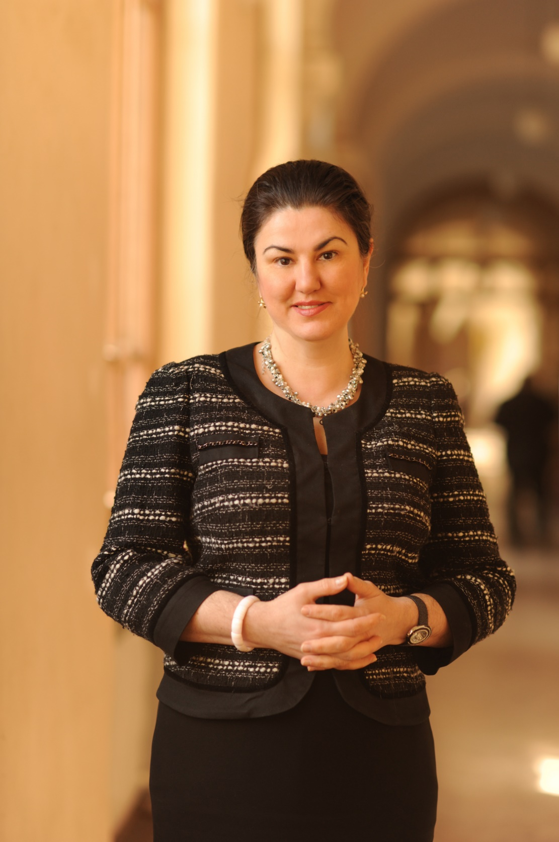

Slide 28
Международная научная конференция «Стиль – коммуникация – культура»
7 – 9 сентября на кафедре словацкого языка философского факультета Университета Коменского в Братиславе в онлайн-формате прошла конференция, посвященная 100-летию со дня рождения знаменитого ученого, выдающегося представителя славянской лингвистики, известного стилиста – профессора Йозефа Мистрика.
Конференция объединила более 60 ученых из самых разных стран (России, Чехии, Польши, Беларуси, Украины, Сербии, Боснии и Герцеговины, Китая, Австрии, Словакии и др.). В рамках конференции состоялось онлайн-заседание Стилистической комиссии Международного комитета славистов. Большинство членов Стилистической комиссии приняли непосредственное участие и в работе конференции.

Slide 29
Ольга Органева

Slide 30
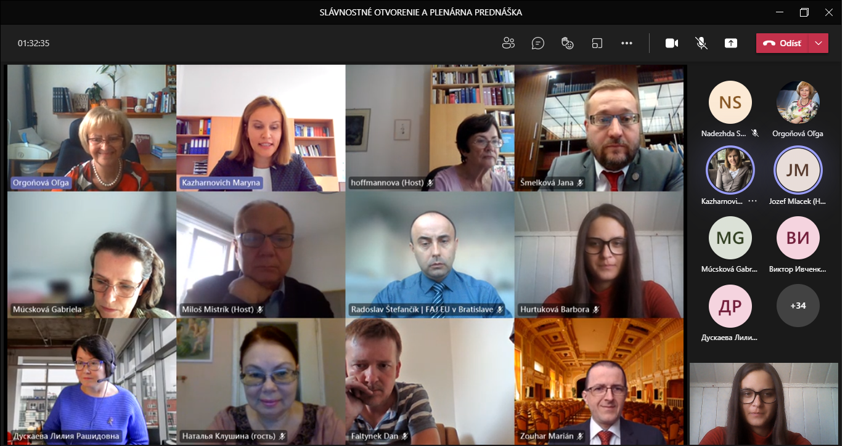
Братислава

Slide 31
Татьяна Ицкович

Slide 33
Язык и религия
15-17 сентября 2021 г. совместно с комиссией религиозного языка в Уральском федеральном университете имени первого президента России Б.Н. Ельцина (Екатеринбург) прошла Международная конференция «Язык и религия» (организатор проф. Т.В. Ицкович).

Slide 34
Проект Иво Андрич в европейском контексте

Slide 35
Симпозиум Рассказ Иво Андича
Andrićeva pripovijetka (Sokobanja 14–17. oktobar 2021)
https://www-gewi.uni-graz.at/gralis/projektarium/Andric/Symposium13.html
Руководитель Б. Тошович

Slide 36
Бранко Тошович
Проект Иво Андрич в европейском контексте (2007‒, центральный исследовательский предмет которого ‒ поэтика, стилистика и лингвистика), является уникальным в славянском мире ‒ он продолжается уже 14 лет, в его рамках проведены 12 симпозиумов в нескольких странах (Австрии, Боснии и Герцеговине, России, Румынии, Сербии), опубликовано 8 монографий и 12 сборников, создан электронный корпус Иво Андрича, включающий почти все его произведения, в нем приняло участие около 500 сотрудников по литературе, поэтике, стилистике и лингвистике из различных стран; словом, такой проект трудно найти и за рамками славистики;

Slide 37
План работы
В 6-9 сентяьря 2022 г. запланирована конференция Стилистической комиссии в Опольском университете (руководитель – член Стилистической комиссии М. Макуховска).
В 2023 г. Стилистическая комиссия представит отчет о своей научной деятельности и планах на дальнейшее развитие стилистических направлений на XVII съезде славистов в Сорбонне (Франция).

Slide 38
Проект комиссии
монография Славянская стилистика на рубеже двух веков.

